Slide 1

Лабораторная работа №9
Студент: Баротов Комрон
Группа: НБИ-01

Slide 2
Цель работы:
Познакомиться с операционной системой Linux. Получить практические навыки работы с редактором Emacs.

Slide 3
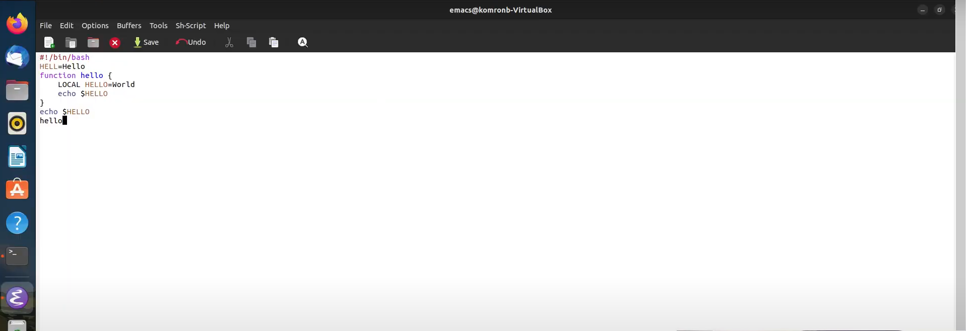
Ход работы:
1.Откроем Emacs и создадим файл lab07.sh. Наберём следующий текст:

Slide 4
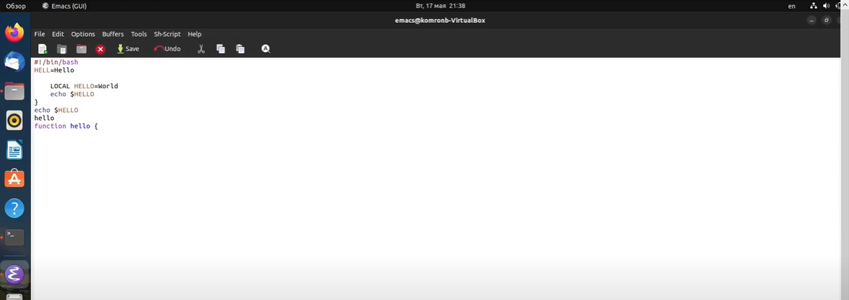
Ход работы:
Вырежем одной командой целую строку
Вставим эту строку в конец файла

Slide 5
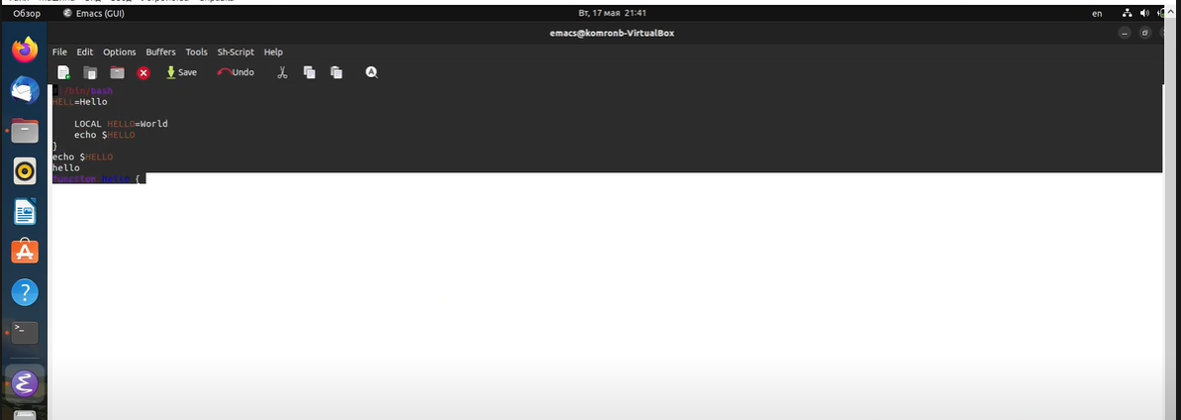
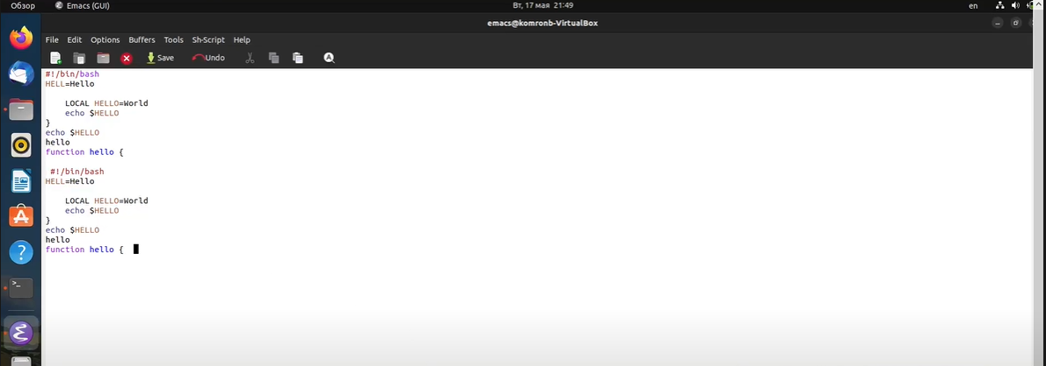
Ход работы:
Выделим область текста
Скопируем в буфер
Вставим этот область в конец файла

Slide 6

Ход работы:
Переместим курсор в начало и конец строки
Переместим курсор в начало и конец буфера

Slide 7
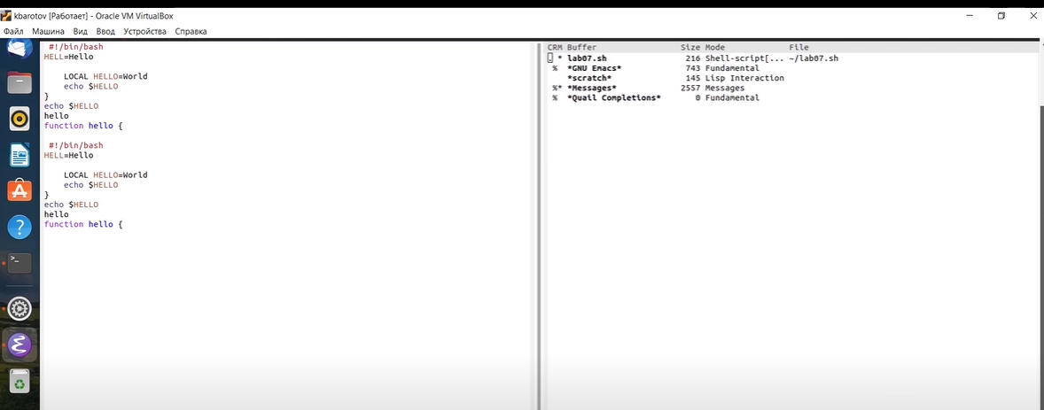
Ход работы:
Выведем список активных буферов на экран
Потом закроем

Slide 8
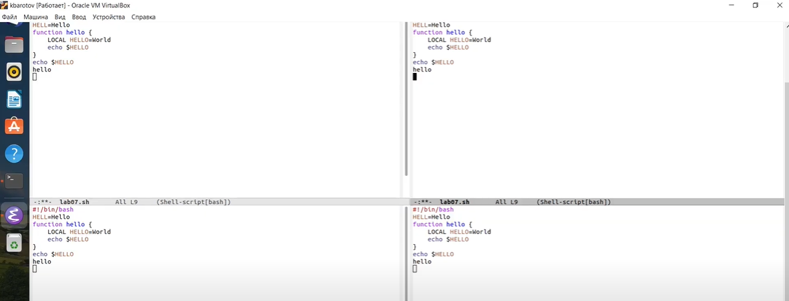
Ход работы:
Поделим наш фрейм на 4 окна
В каждом из четырёх созданных окон открываем новый файл и введем несколько строк текста

Slide 9
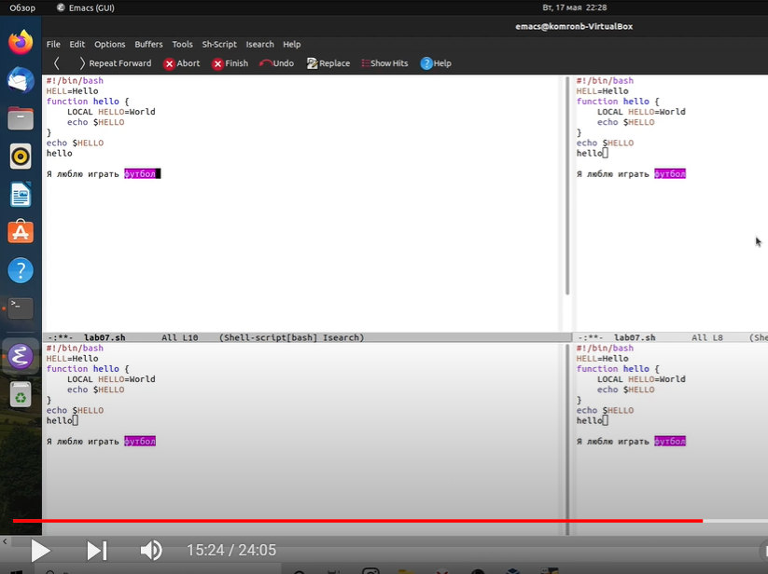
Ход работы:
Перейдём в режим поиска и найдём несколько слов
Переключимся между результатами поиска
Выйдем из режим поиска

Slide 10

СПАСИБО ЗА ВНИМАНИЕ!

